Slide 1
LC計画推進室からの報告
山本 明
2016-3-10

Slide 2
KEK-LC： FY2015 Plan
M | Date | LC・ Comm. | KEK-LC / Domestic | LCC / International
1 | 6, 11, 18, 25 | 7: LC計画推進委 | 6: 機構長・年頭所信 15: ILC測定器月例会 27; KEK研究推進会議 | 13-15 : ATF Collab mtg at LAL 18-19 ; IAS (横谷、山本）
2 | 1, (8) 15, 22, 29 |  | 10: 伝え方・セミナー 12: 学術会議・シンポジウム 16: LC予算要求ヒアリング 15: ILC 人材検証WG 19: ILC測定器月例会 23: KEK研究推進会議 | 4: ACFA meeting in Kyoto 11-12, US-JP Forum 24 FALC at KEK 25-26: LCB-ICFA at JPARC
3 | 7, 14, 21, 28 | 10: LC 計画推進委 | 11: ILC測定器月例会 19-22: 日本物理学会 | 1-2: CFS workshop @ CERN 7-8: DESY-KEK WS @ DESY 15-17: Infra-Str. WS @ KEK 23-24: French ILC Days
4 |  |  | xx: ILC 人材検証WG | 11-15: FCC in Rome 26-28: EuCARD-2, in Malta
5 |  |  |  | 5/30 ~: ECFA-LC Workshop
6 |  |  |  | ~ 6/2: ECFA-LC Workshop
7 |  |  |  | 4- ? TTC in Paris
8 |  |  |  | 3-10: ICHEP2016 (Chicago)

Slide 3
CFS Mini-Workshop at CERN (山本） https://agenda.linearcollider.org/event/6980/
Place: CERN
Days: 2/29 – 3/2
Objective:
  Discuss tunnel layout optimization, by using the Tunnel Optimization Tool (TOT)
  Prepare for discussion in LC Workshop in Spain.

Slide 4
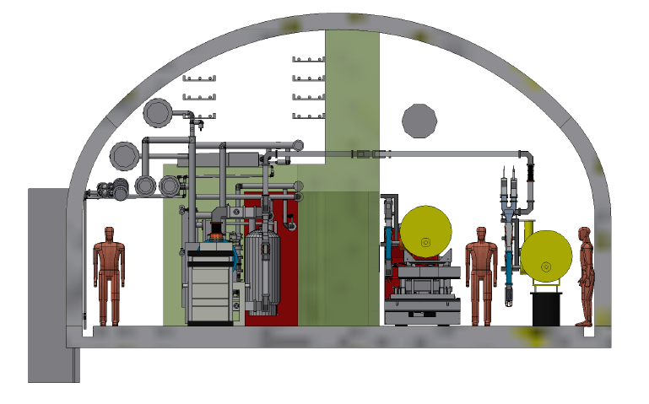

ML Tunnel Cross-section
During the CRYOMODULE Transport
66kV Cables
6.6kV Cables
Waveguide
LCW Supply
RTML
LPDS
LCW Return
CRYOMODULE
CHW S,R
2,200
1,800
Drain
Shielding Wall
CRYSTRON
Transport Vehicle
4,000
1,500
4,000
9,500

Slide 5
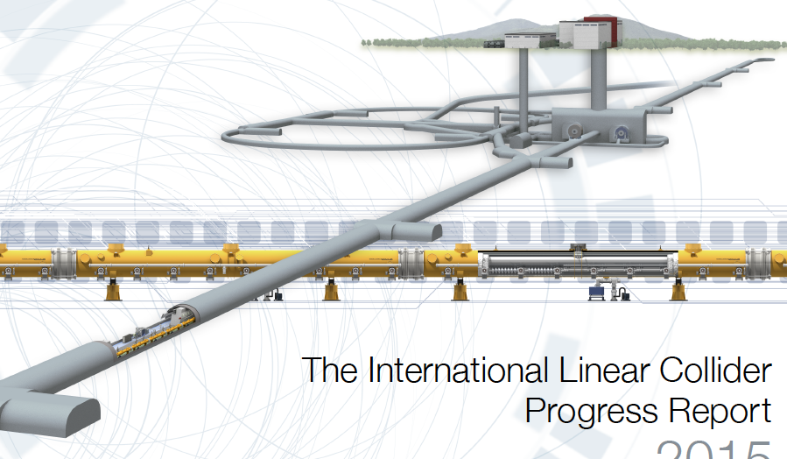
Consideration on ML Tunnel Access
North
e+(e-)
Access Hall
ML cross section from South to North
Good for installation
South
e-(e+)
Good for maintenance
RF
BT

Slide 6
2nd Mini-Workshop on ILC Infrastructure and CFS for Physics and Detectors （杉本）
日程：3/15-16
場所：ＫＥＫ２号館１階会議室（大）
Convener: Karsten Busser
目的
  測定器と物理のために必要なＩＰキャンパスおよび中央キャンパスのインフラを明らかにする
  CFS、測定器インテグレーション、安全、計算機・ネットワーク資源等の議論が含まれる
説明：
  １回目は2015/8/31-9/1にＫＥＫで開催され、今回が２回目
  ヨーロッパからの参加者はE-JADEでサポート
    前回はDESYからの３人だけだったが、今回は１０人程度の海外からの参加者が見込まれる
    E-JADEのプログラム期間中に積算で１ヶ月以上の滞在が義務づけられているため、中期（数週間~１ヶ月）滞在者を含む
  予想参加者人数：２０～２５人
  Registration Page開設: https://agenda.linearcollider.org/event/6910/

Slide 7
今後の「大学めぐり」セミナーの予定
ヤン、 大森(KEK) 、 高橋徹(広島大）
第５回 東北大学 2016年3月18日（金）
素粒子理論 綿村哲さん
ニュートリノ 井上邦雄さん
原子核実験 田村裕和さん
ILCの物理・測定器とプロジェクトの現状 山本均さん
ILCの加速器 ： 横谷さん（KEK)
聴衆は 学部生をも含む
その他、詳細予定が未定の所（現在連絡をとっているところ）
名古屋大学 （高橋さんから連絡中）
大阪大学 （２月中予定）

Slide 8
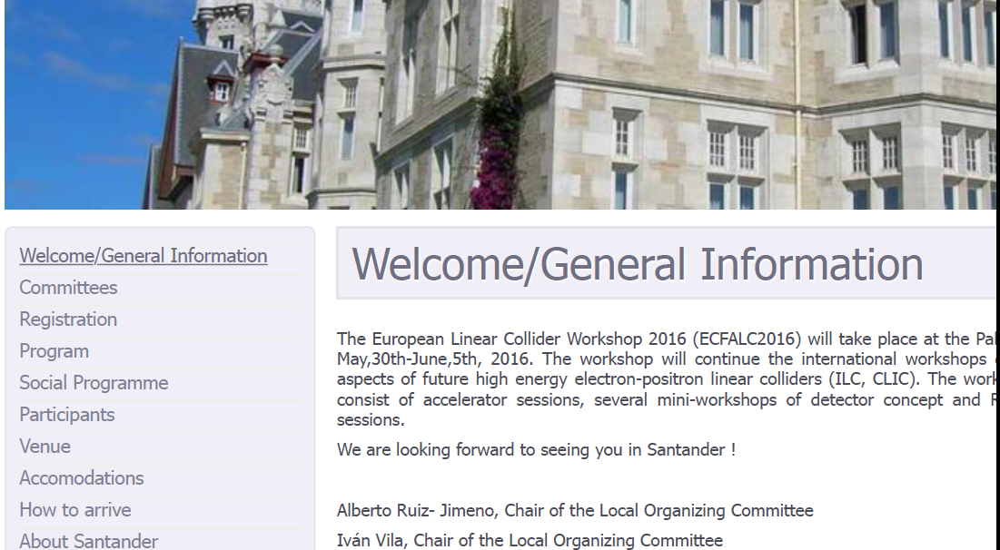
ECFALC2016 http://www.ifca.unican.es/congreso/ECFALC2016/welcome

Slide 9
第34回・LC計画推進委員会（案）
日時： 2015年3月10日, 14:00 ~ 16:30
場所： ３号館セミナーホール
アジェンダ（案）：
＜一般報告・ディスカッション＞ 14:00 – 15:20
機構長からの報告： 山内機構長 (15分）
学術会議、HE委員会の報告： 相原委員 (10)
LCB からの報告： 駒宮委員 (10)
ILC にむけた日米協力推進： 山下委員 (10)
ILC 人材確保作業部会の報告： 山本（明） (10)
ILC 計画・技術的実現性調査・コメント： 川越委員 (5)
ACFA, AsiaHEP からの報告： 岡田委員 (5)
リニアコライダーワークショップ計画： 山本（均）委員 (5)
LC 計画推進室からの報告： 山本（明） (5)
＜ディスカッション＞ 15:20 – 16:30
ILC準備期間における研究開発と人材育成 （課題提起およびディスカッション）
加速器 (ADI, ATF/Nano-beam, STF/SRF) 横谷、照沼、早野 （各10分）
物理・測定器 藤井 (10）
施設（土木、建築、設備） 宮原 (10）
全体討議 全員 (20）

Slide 10
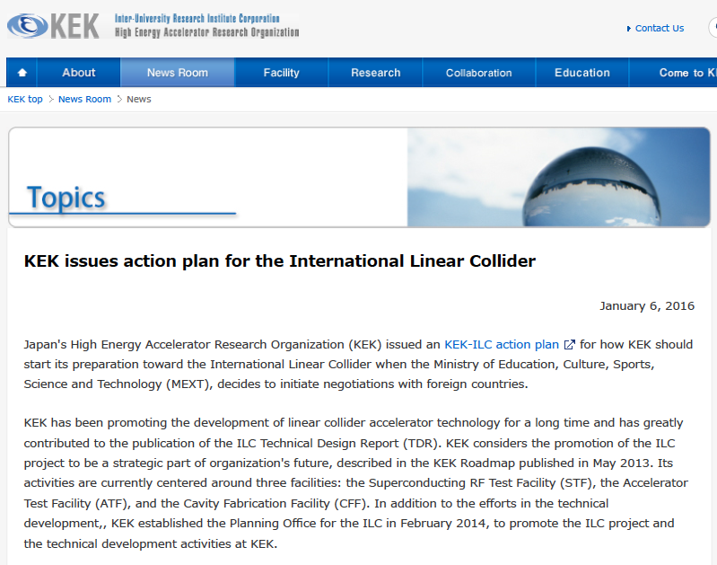
KEK ILC Action Plan Issues (Jan. 2016) http://www.kek.jp/en/NewsRoom/Release/20160106140000/

Slide 11
KEK-ILC アクションプラン（抜粋: 2016-1）
 | 予備準備期間 (一般経費） | 本準備期間 （新たな予算要求）
 | 現在 | P1 | P2 | P3 | P4
加速器設計 | 加速器詳細パラメータの固定 | システム・シミュレーション、諸元の確認
超伝導RF | Full-SRF-CM によるビーム加速の達成 | 工業化・量産技術システム実証、性能の安定化 ハブラボ機能実証、国際分担プロセスの確立
ナノビーム | 目標ナノビーム達成 | ナノビームサイズ、安定性の実証
e-, e+ 源 | 偏極電子源 陽電子源要素技術実証 | アンジュレーター及び電子駆動・陽電子源の実証
B-Dump, 一般技術 | 概念設計・安全検討 | 安全・技術実証
施設 | 予備調査、基本計画 | 地質地形環境調査、技術設計、仕様書・図面整備
共通支援 | 共通技術支援・安全指針策定 | 共通・研究支援（ネットワーク、放射線安全等）
管理運営 | 計画推進 (技術開発・設計)、ILC推進準備室（対外対応） | 予算執行・事務管理、国際協力、広報活動 （ILC pre-lab→ 国際研究所: この検討に含まず）

Slide 12
A Plan for the ILC Preparation
Pre. Green-Sign necessary for preparation w/ authorizing a site, budget
Period |  | Pre-Prep | Pre-Prep |  | Prep. 1 | Prep. 2 | Prep. 3 |  |  | Prep. 4 | Construction // | Beam
Time : year (anticipated) |  | 1st |  |  | 3rd |  |  |  |  |  | 7th | 16th
Stage | Pre-prep (w/o specific funding ) |  |  |  | Preparation ( 4 yrs w/ specific funding) |  |  |  |  |  | Construction (9 yrs) | Beam comm.
ADI | Acc. Design & Integ. Parameters fixed, based on a specofoc mode-site |  |  |  | Engineering Design optimized
SRF | Cav. Production technology Prep. Hub-lab functioning SRF beam-tech. demonstrated |  |  |  | Mass production technology Hub-lab functioning SRF beam-technology advanced |  |  |  | Procurement process
Nano-beam | FF nano-beam size & stability demonstrated |  |  |  | FF: Smaller nano-beams & stability established |  |  |  | Same as above
e-e+ Sources | Technology demonstrated. |  |  |  | Prototype demonstrated
CFS | Pre. Land-survey, Env. Assess. & Acc. Layout |  |  |  | L. survey, Env. Assess., Land-prep., Basic plan, Eng. design/drawing |  |  |  | Procurement process
SRF-linac worldwide (lepton-photon):
E-XFEL | Construction |  |  | Beam operation (2017 ~ )
LCLS-II | Ppreparation |  | Construction |  |  |  |  | Beam operation (2020 ~ )

Slide 13
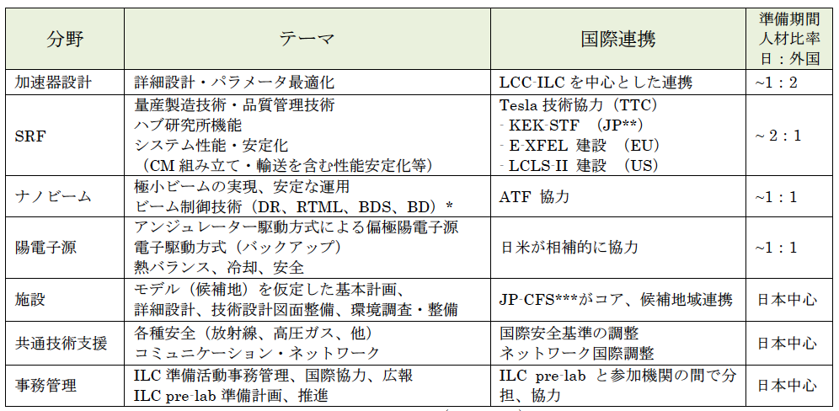
KEK-ILC アクションプラン
表1. ILC 加速器準備への技術課題・国際連携

Slide 14
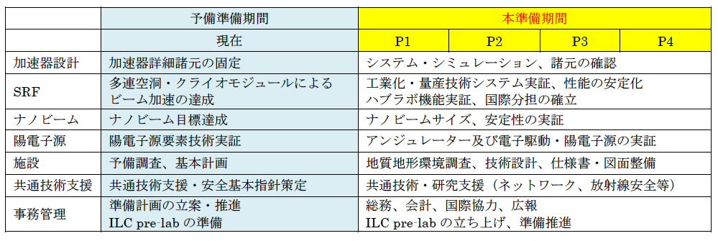
KEK-ILC アクションプラン
表2: ILC 加速器・準備期間における技術課題

Slide 15
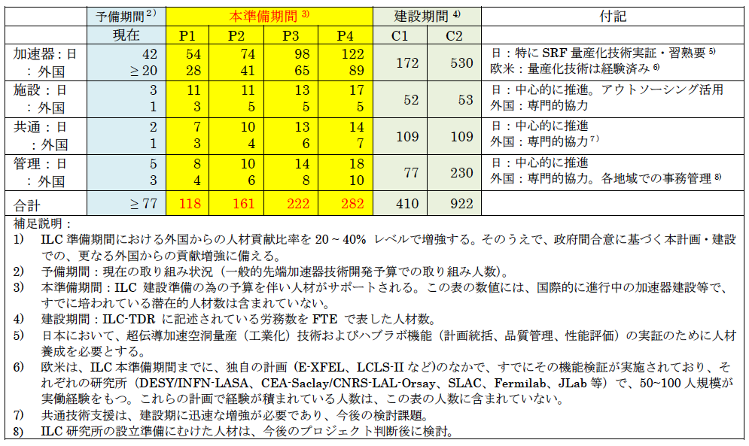
KEK –ILC アクションプラン
表3: ILC 加速器・準備期間に必要な人材案 (FTE)

